Slide 1
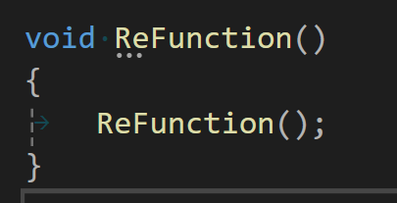
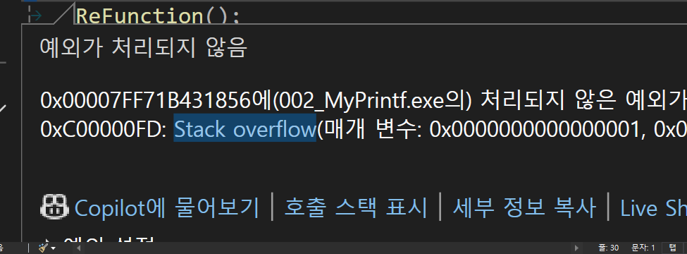

Slide 2
N | u | m | b | e | r |  | : |  | %...
100번지
ReFunction
힙
스택
ReFunction
ReFunction
const char* const _Ptr
300번지
값 = 100번지
ReFunction
Main

Slide 3
N | u | m | b | e | r |  | : |  | %...
100번지
힙
스택
MyPrintf
const char* const _Ptr
300번지
값 = 100번지
int ??
308번지
값 = 333
Main

